Slide 1
CSS3 8강 CSS 플렉스박스 레이아웃
STARTCODING

Slide 2
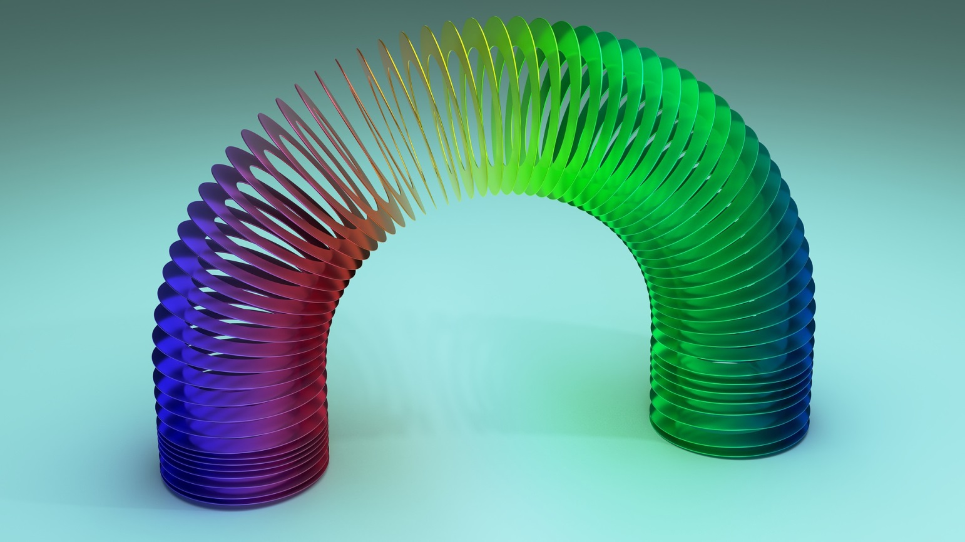
flex
STARTCODING

Slide 3
Flex-Box를 이용하면?
1. 화면의 사이즈에 상관없이
레이아웃을 유동적으로 만들 수 있다.
STARTCODING

Slide 4
Flex-Box를 이용하면?
2. 세로 중앙정렬을 굉장히
쉽게 할 수 있다.
STARTCODING

Slide 5
Flex-Box를 이해하기 위한
2가지 필수 개념
컨테이너와 아이템
중심축과 반대축
STARTCODING

Slide 6
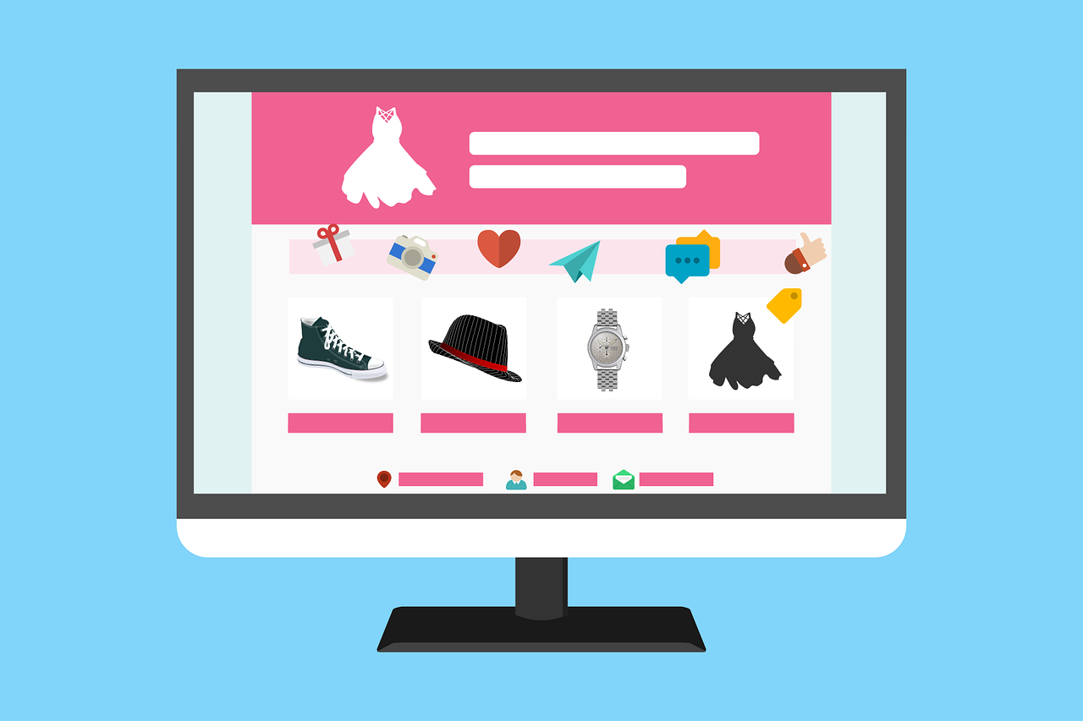
컨테이너와 아이템
container
item
STARTCODING

Slide 7
중심축
container
item1
item2
item3
반대축
STARTCODING

Slide 8
반대축
container
item1
item2
중심축
item3
STARTCODING

Slide 9
컨테이너 속성
display
flex-direction
justify-content
align-items
flex-wrap
flex-flow
STARTCODING

Slide 10
아이템 속성
flex-basis
flex-grow
flex-shrink
order
align-self
STARTCODING

Slide 11
컨테이너 속성
display : flex
컨테이너에 지정해주는 순간
"이제부터 컨테이너를 flex-box로 만들겠다"
라는 뜻!!
아이템들이 inline 요소처럼 한 줄에 표시된다.
STARTCODING

Slide 12
컨테이너 속성
flex-direction
아이템의 정렬방향을 결정한다.
속성값 | 설명
row | 가로방향(기본값)
column | 세로방향
STARTCODING

Slide 13
컨테이너 속성
justify-content
중심축의 정렬방식을 결정한다.
속성값 | 설명
flex-start | 좌측을 기준으로 정렬(기본값)
flex-end | 우측을 기준으로 정렬
center | 중앙을 기준으로 정렬
space-between | 첫번째와 마지막 item은 좌우 측면 배치 나머지는 균등하게 정렬
space-around | 모든 item을 균등하게 정렬
STARTCODING

Slide 14
컨테이너 속성
align-items
반대축의 정렬방식을 결정한다.
속성값 | 설명
stretch | item들이 컨테이너 높이에 꽉차게 된다(기본값)
flex-start | 좌측을 기준으로 정렬
flex-end | 우측을 기준으로 정렬
center | 중앙을 기준으로 정렬
STARTCODING

Slide 15
감사합니다
STARTCODING

